Slide 1
Valkolan mono-opintojen tavoitteena on 2022-23 lisätä oppilaiden hyvinvointia ja yhteisöllisyyttä. Syksyn alussa kummiryhmät ja vanhempainillassa vanhemmat pohtivat alla olevia kysymyksiä. Näistä vastauksista muotoiltiin mono-opintojen sisältö.

Slide 2
Syyskuussa kummiryhmät poimivat puolukoita. Eniten puolukoita kerännyt kummiryhmä palkittiin. Marraskuussa leivottiin puolukkapiirakkaa.

Slide 3
Lokakuun lopun Halloween-tapahtumaa ideoivat ja toteuttivat oppilaiden ja koulun henkilökunnan lisäksi vanhemmat.

Slide 4
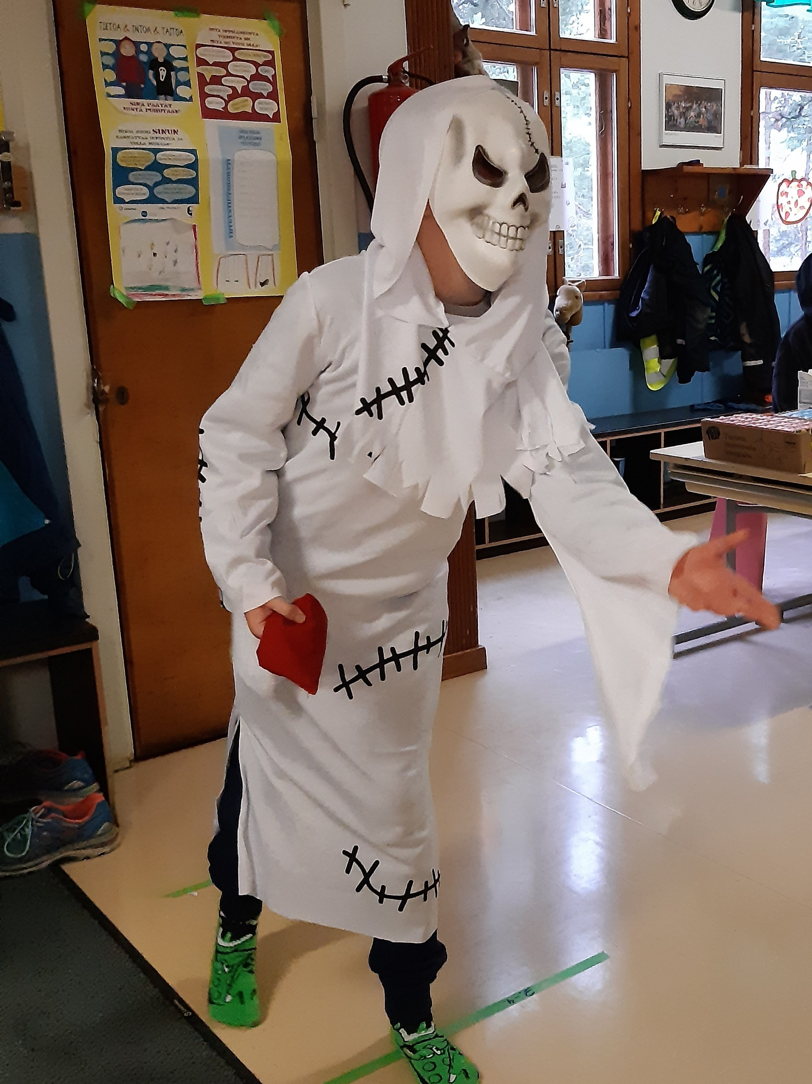
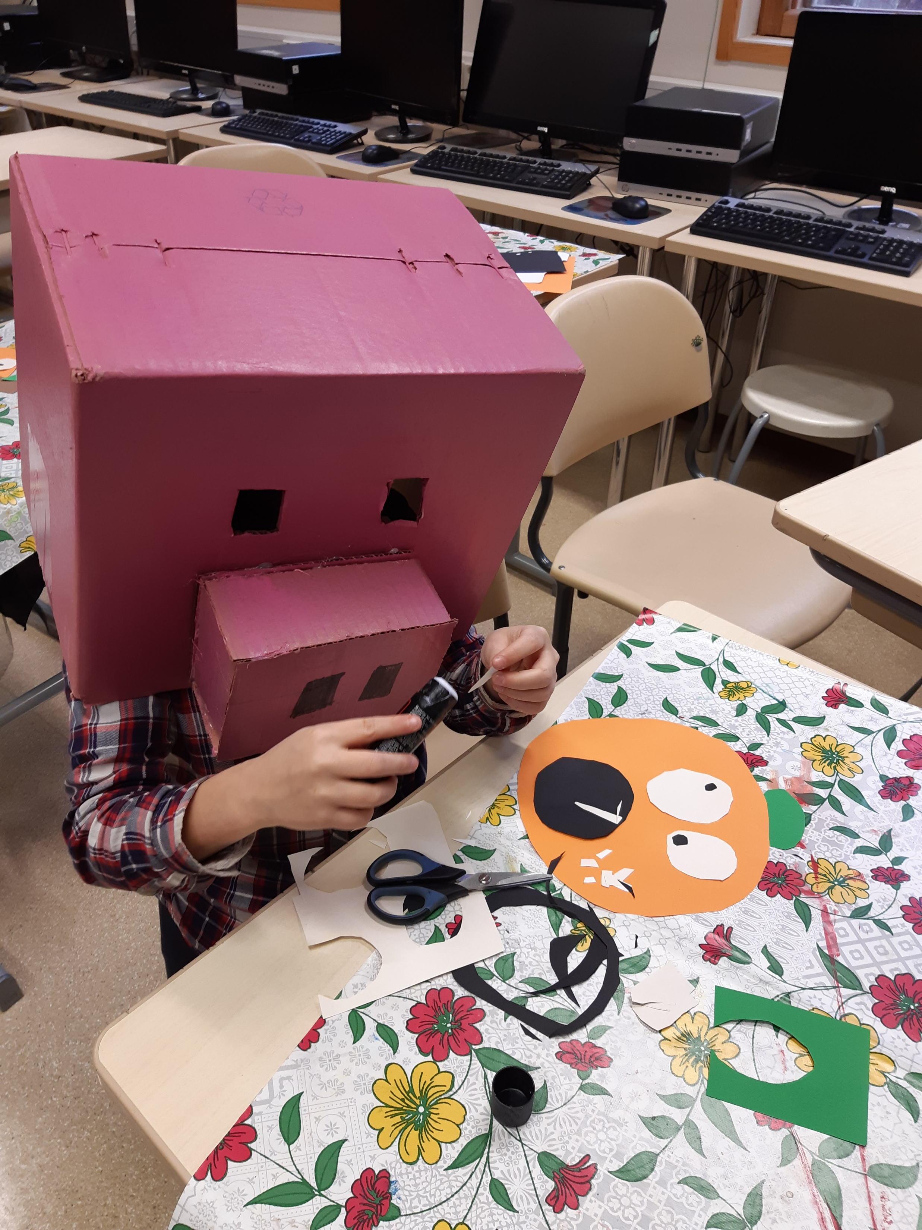
Tapahtumassa pääsi kioskiostoksille, askartelemaan, kokeilemaan tarkkuusheittoa, pelaamaan lautapelejä ja sai valita haluamansa halloween-rannekkeen.

Slide 5
Kummiryhmät suunnittelivat parkour-spotin ja esittivät sen muille oppilaille. Spotteja oli koko koulun piha-alueella.

Slide 6
Syksyllä oli useilla viikoilla erilaista oppilaskunnan ohjaamaa välituntitoimintaa. Kaikilta oppilailta tiedusteltiin toivomuksia välituntileikkeihin ja -peleihin ja suosituimpia toteutettiin.

Slide 7
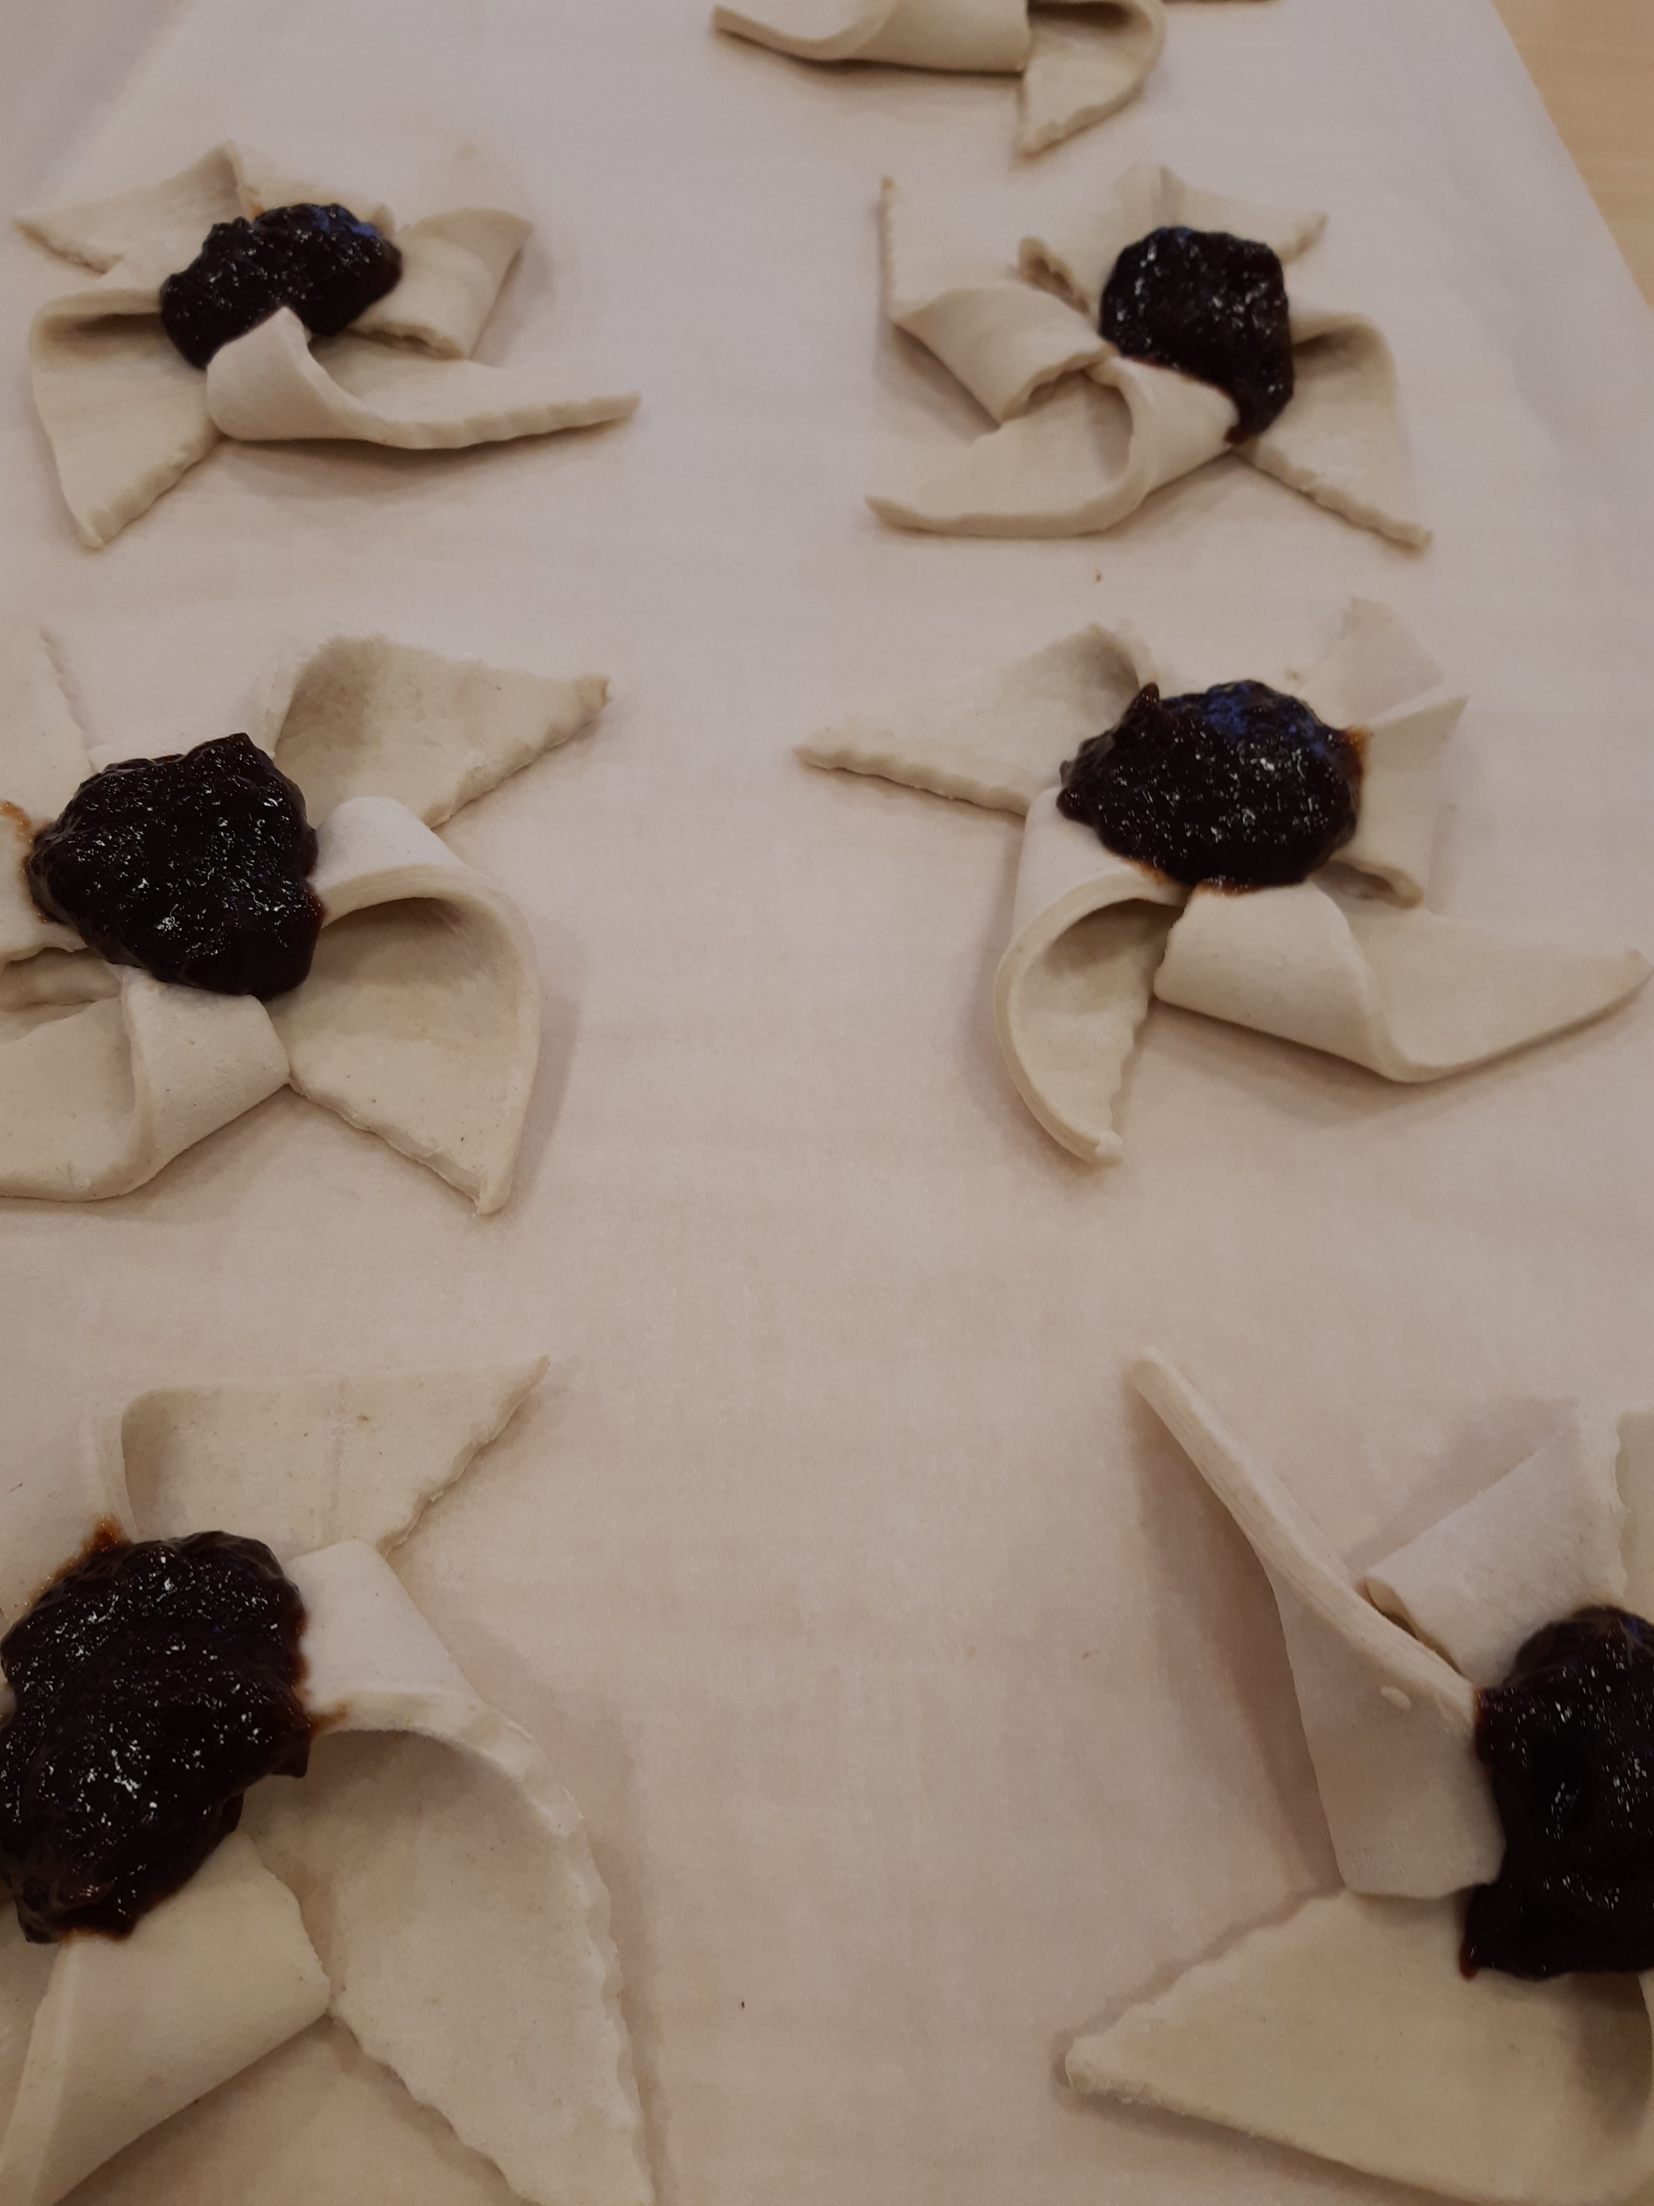
Joulun lähestyessä suunnittelimme ja harjoittelimme yhdessä joulujuhlaohjelmaa ja valmistelimme joulumyyjäisiä. Myyjäisten kahviossa oli tarjolla mm. oppilaiden leipomia joulutorttuja ja pipareita.

Slide 8
Vielä ennen joululomalle lähtöä leivoimme kummiryhmissä pipareita ja vietimme pikkujouluja.

Slide 9
Vuoden 2023 alusta talvilomaan saakka koulun pienet ja isot esittelivät lempikirjojaan toisilleen, lukivat yhdessä erilaisia kirjoja, joista he tekivät kirjavinkkauksia ja lautapelejä.

Slide 11
Ystävänpäiväviikolla pukeuduimme joka päivä teemavärisiin vaatteisiin ja kummiryhmät tekivät ystävyysjulisteita, joista äänestettiin parhaiten ystävyyttä esille tuova juliste. Halipassiin kerättiin nimiä halaamalla ja etsittiin paperisydämiä ympäri koulun.

Slide 12
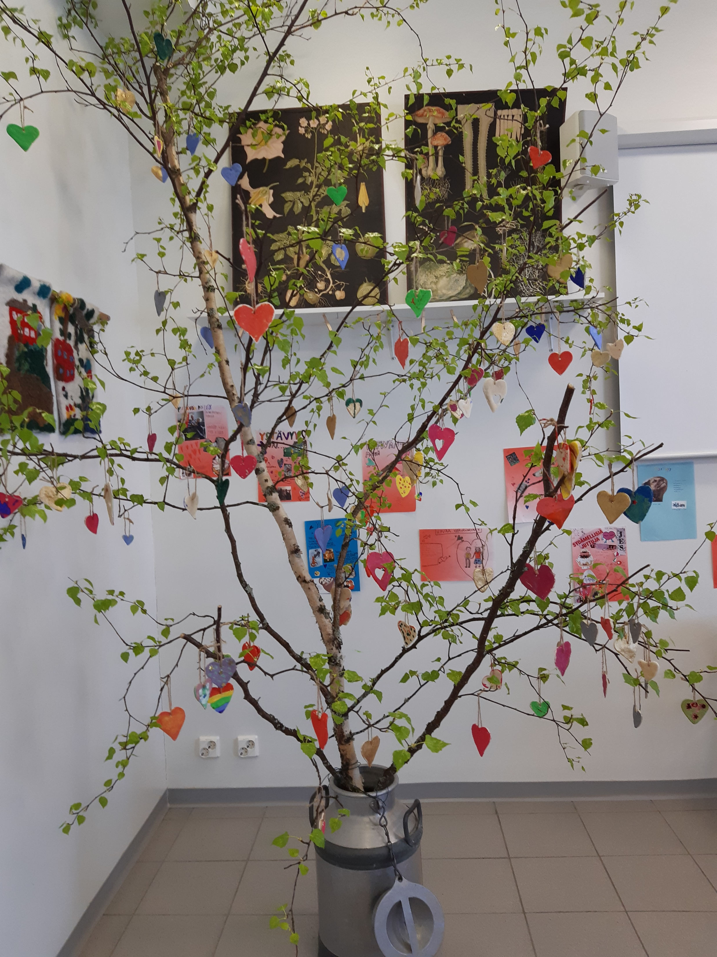
18.2. lauantaikoulupäivän suunnittelussa ja toteutuksessa olivat vanhemmat mukana. Päivän aikana askarreltiin taikataikinasta sydämiä ystävyydenpuuhun, vietettiin hyvis-oppitunti ja ulkoiltiin oman luokan kanssa. Vanhemmat pitivät myös kioskia.

Slide 13
Huhtikuussa oppilaat ruokailivat kummiryhmissä ja viettivät välitunnin yhdessä esimerkiksi pelaten jalkapalloa, keinuen, viettäen hauskaa aikaa.

Slide 14
Vapputapahtuman Talent-show kokosi koko koulun yhteen ihastelemaan erilaisia taitoja. Vietimme samalla myös ari-päivää, askartelimme, discoilimme, limboilimme ja pelailimme lautapelejä. Koulun pihalla kisailtiin hassujen lajien olympialaisissa. Myös koulun kioski oli avoinna.

Slide 15
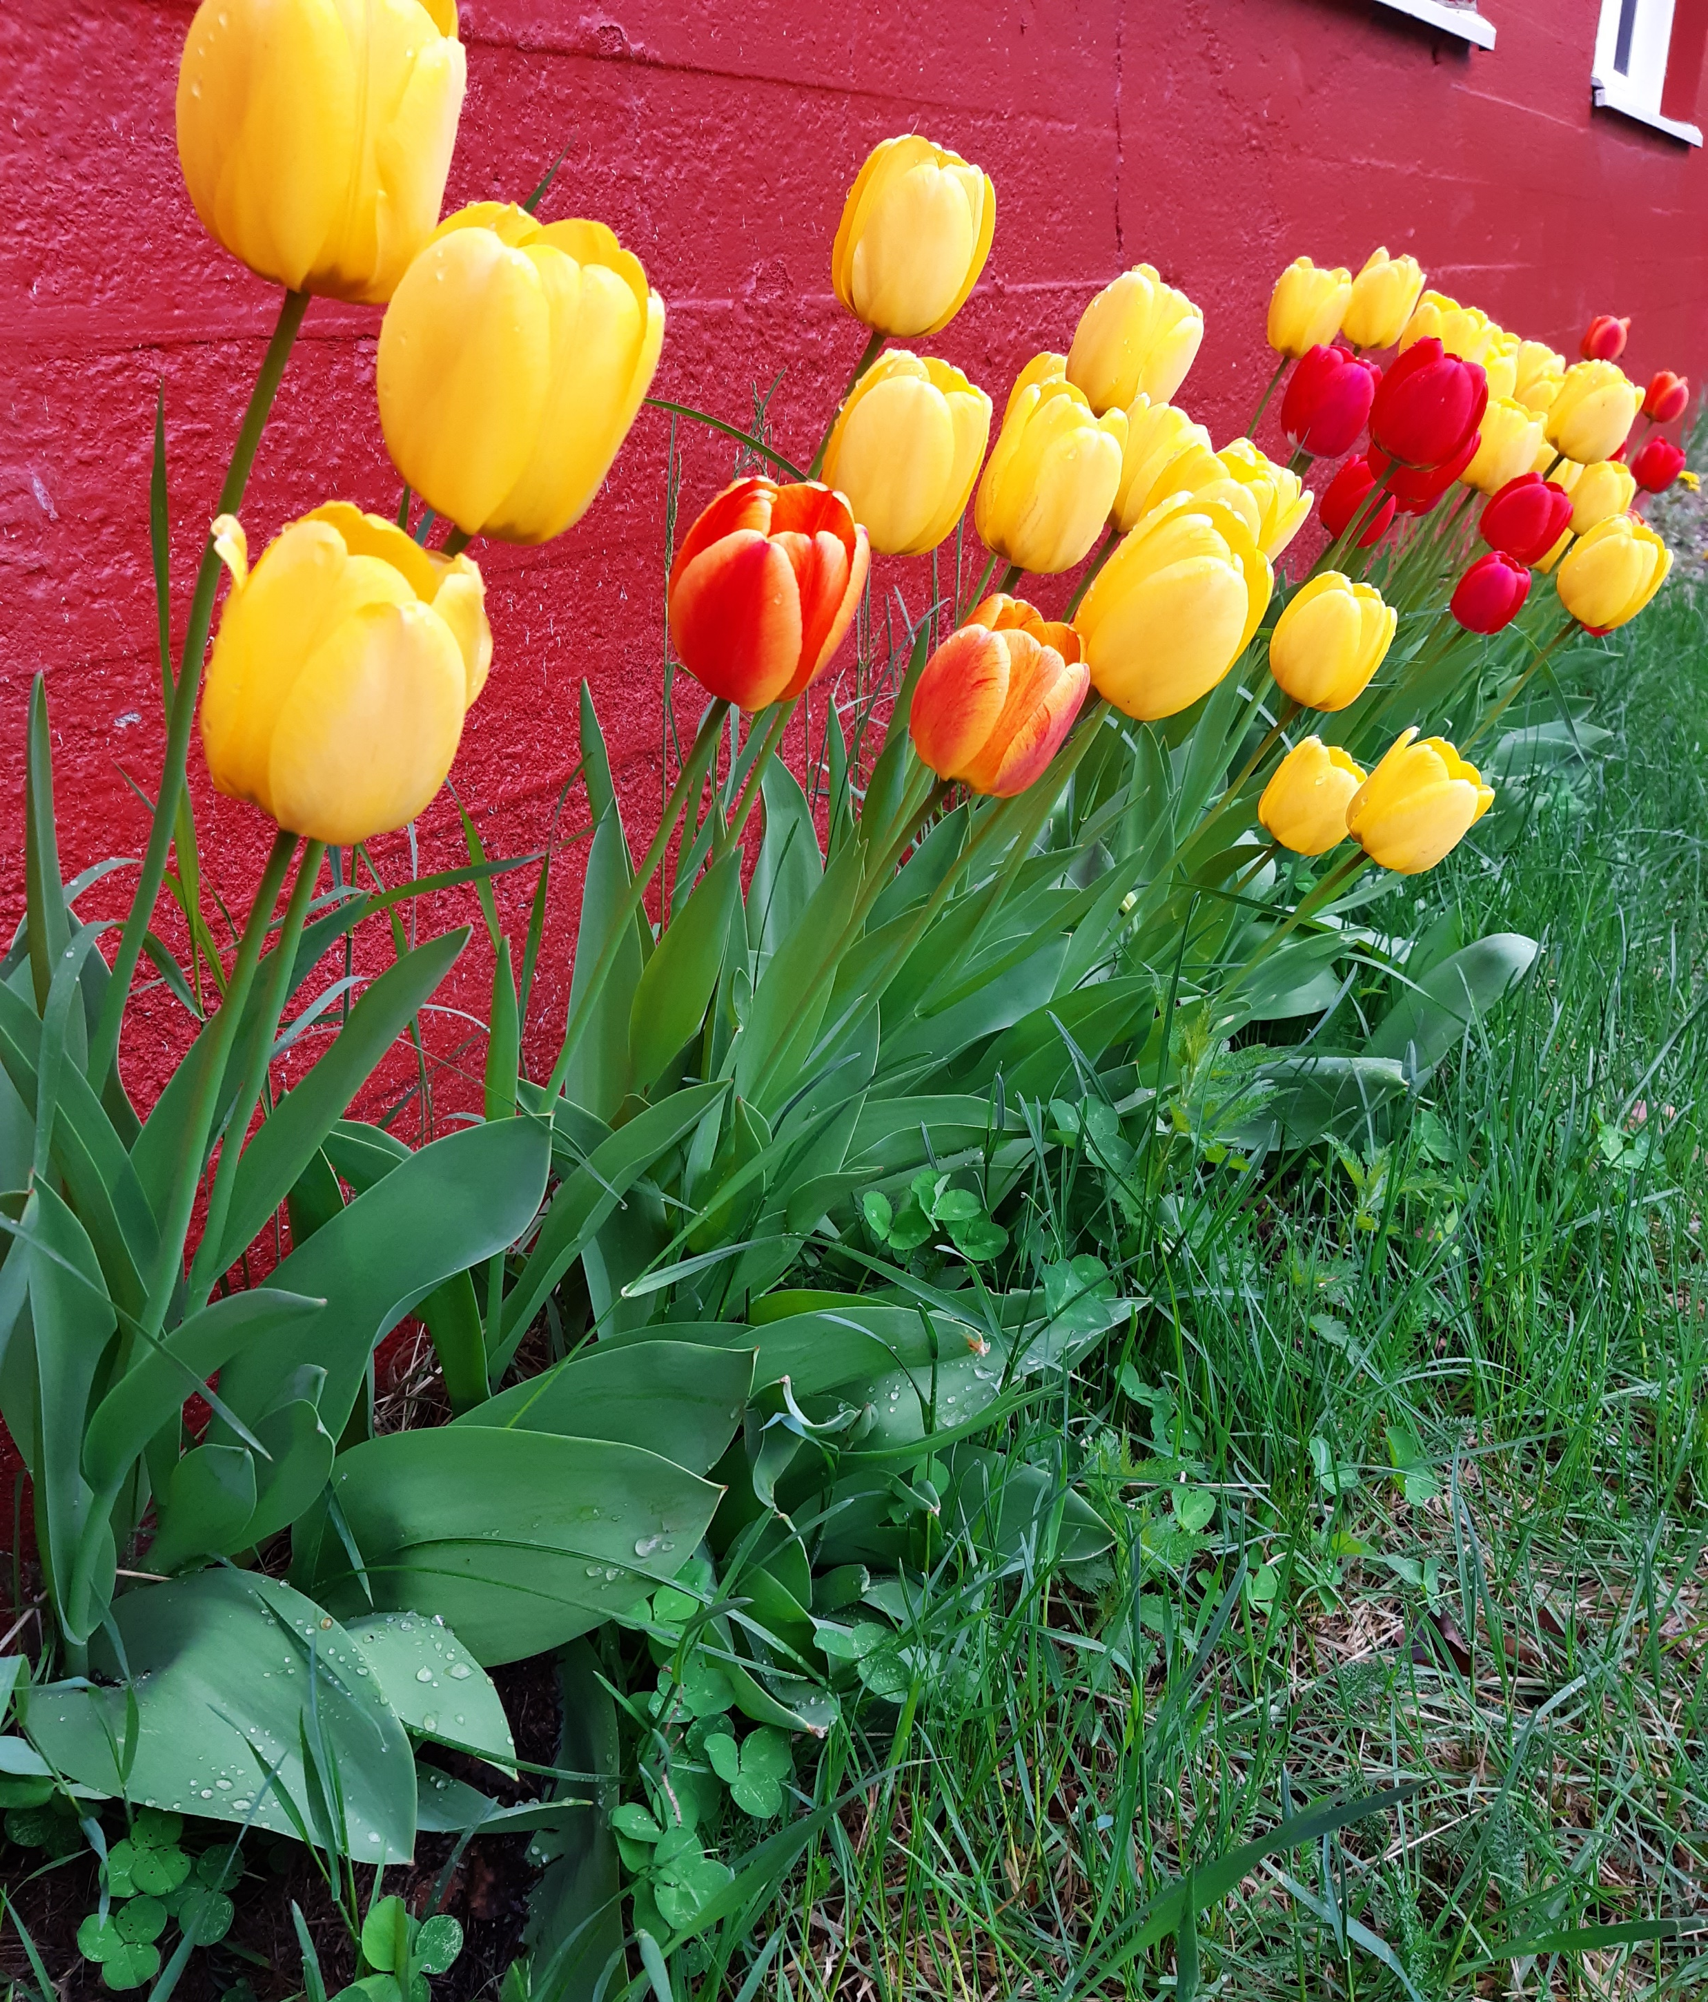
Toukokuussa oppilaskunnan hallitus valitsi mieleisimmät hyvinvointiopettajien suunnittelemista välituntiaktiviteeteista. Koko koulun oppilaat touhuilivat yhdessä.

